Slide 1
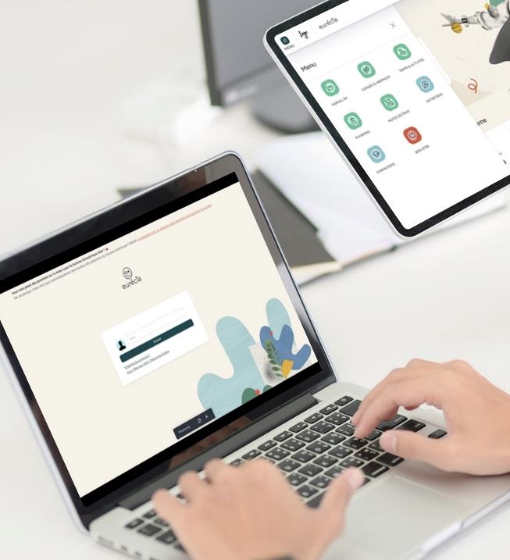


Tout savoir sur le module
Notes de Frais
UTILISATEUR
Dernière mise à jour
Juin 2025

Slide 2


Usage collaborateur
Programme de la formation
Circuit de validation d’une note de frais
Créer une note de frais
Créer une dépense
USAGE Manager
Valider une note de frais

Slide 3
Usage collaborateur
01

Slide 4
Circuit de validation d’une note de frais

Slide 5






Circuit de validation d’une note de frais
Création
Nouvelle
Note de Frais
Utilisateur
Demande
d’informations
complémentaires
Validation
Refus
Manager
Contrôle + Validation
+ Statut à rembourser
Contrôle +
Demande d’informations
complémentaires
Remboursement
Comptable

Slide 6
Créer une note de frais

Slide 7

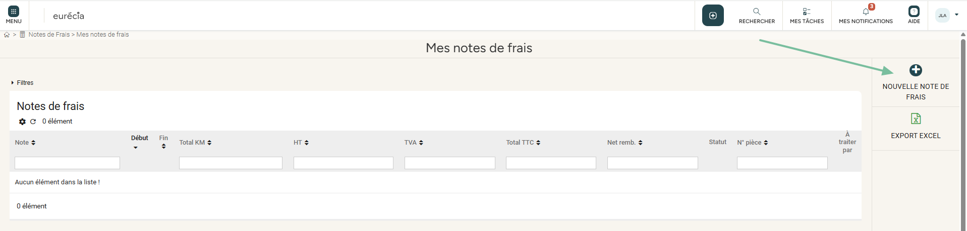
Collaborateur
Création d’une note de frais
Pour créer une note de frais, plusieurs manières :
  Dans le bandeau supérieur, cliquez le de « Mes actions »
  Dans la page d’accueil, cliquez sur Créer une note de frais dans la rubrique « Ce qui me concerne »
  Dans Menu > Notes de Frais > Mes notes de Frais, cliquez sur Nouvelle note de frais :

Slide 8
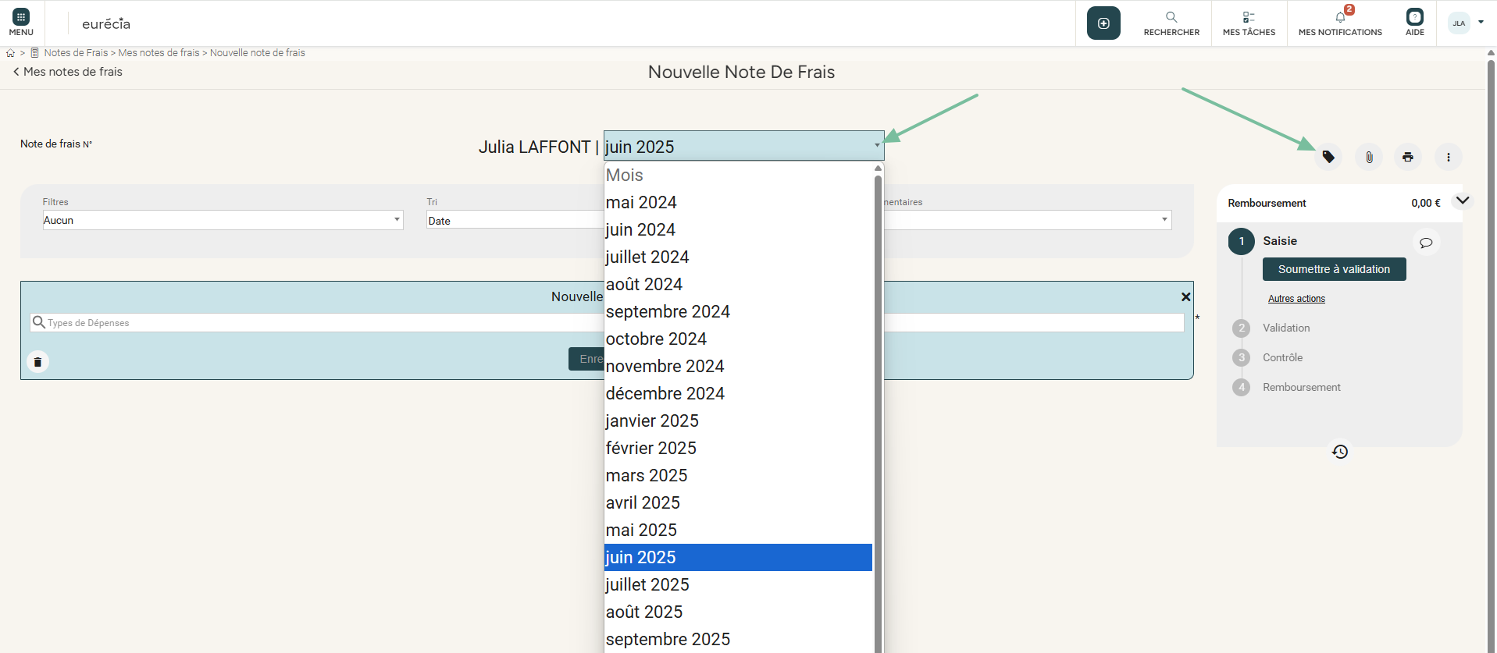
Collaborateur
Créer une note de frais en fonction d’un mois
  Par défaut, Eurécia crée la note de frais pour le mois en cours
  Vous pouvez modifier le mois de la note de frais en cliquant sur le mois dans le titre de la note de frais ou en cliquant sur l’icône propriétés.

Slide 9
Créer une dépense

Slide 10
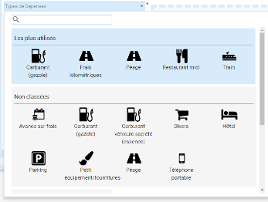
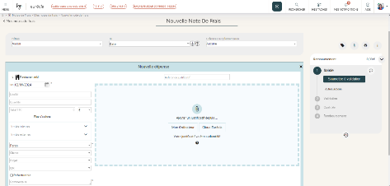
Collaborateur
Créer une dépense
  Sélectionner le type de dépense grâce aux pictos
  Enregistrer la date, le montant et le justificatif (reconnus par l’OCR si le format est un PDF)

Slide 11
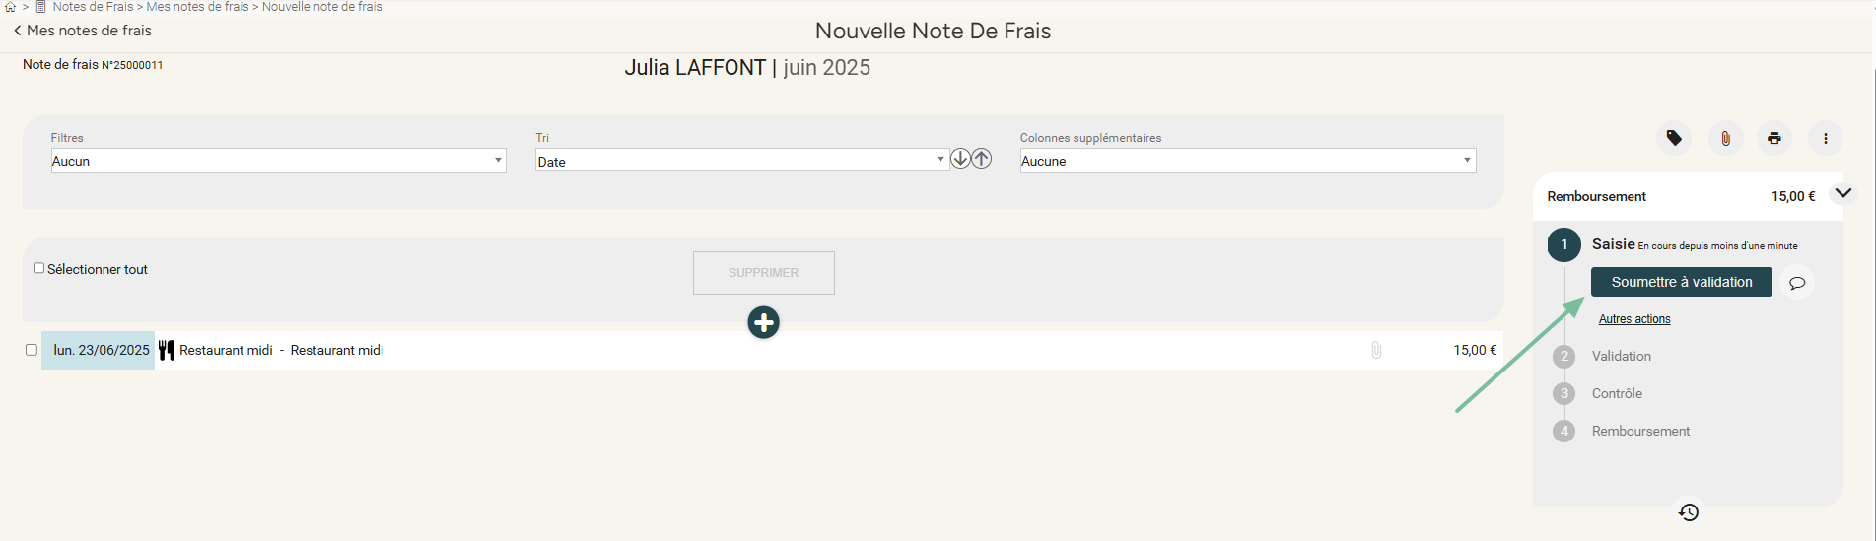
Collaborateur
Créer une dépense
  Une fois la totalité de vos dépenses renseignées et enregistrées, vous pouvez soumettre la note à validation :

Slide 12
Usage manager
02

Slide 13
Valider une note de frais

Slide 14
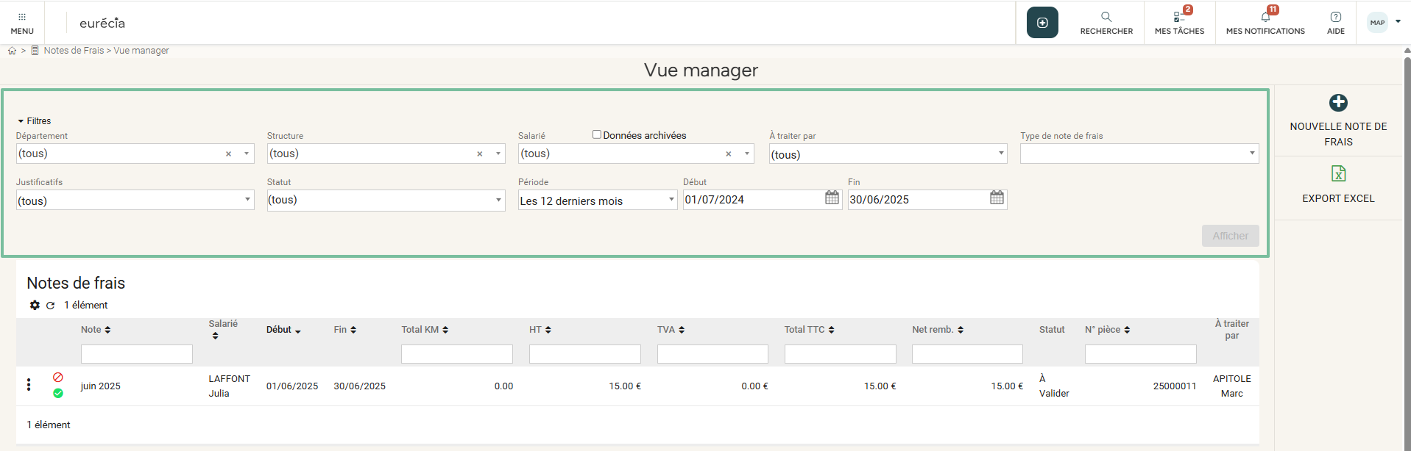
Manager
Validation des notes de frais
Depuis le module « Notes de frais », sélectionnez « vue manager » pour accéder à la liste des notes de frais classées par :
  Collaborateur
  Période
  Détails de la note (Km, HT, TVA, TTC, Net à Rembourser, Statut, N° Pièce, «à traiter par »)
  Les filtres permettent de ne retenir
  que les notes de frais d’un département,
  d’une structure, d’un collaborateur.
  Ou encore d’afficher les notes de frais
  - à valider
  - à rembourser,
  - remboursées
  - refusées

Slide 15
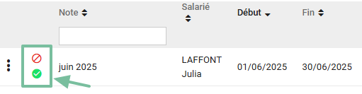
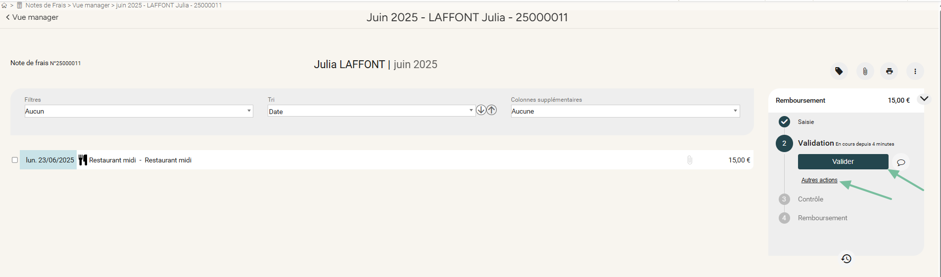
Manager
Validation des notes de frais
La note de frais peut être validée ou refusée en un clic :
  Vous pouvez aussi accéder au détail de la note de frais en cliquant sur celle-ci dans la liste.
  Depuis ce détail, vous pouvez refuser ou demander plus d’informations (via Autre actions),
  ou bien valider directement la note de frais pour lancer le processus de remboursement :

Slide 16
Une question sur notre solution ?
Toutes vos réponses à portée de main.
Adresse mail administrateur
Centre d'aide

